Slide 1

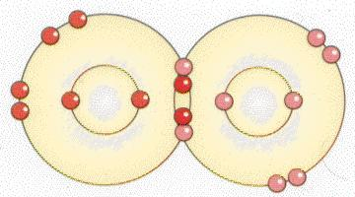
VI. EL ENLACE QUÍMICO

Slide 2
VI. EL ENLACE QUÍMICO
Índice
Naturaleza del enlace químico
Enlace iónico
Enlace covalente
Fuerzas intermoleculares
Enlace metálico

Slide 3
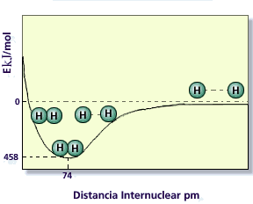
VI. EL ENLACE QUÍMICO
1 Naturaleza del enlace químico
Un átomo es estable cuando su última capa está completa (regla del octeto).
Los átomos se enlazan formando compuestos con el fin de adquirir conjuntamente configuraciones electrónicas estables.
1.1. Naturaleza de los enlaces
Cuando la repulsión entre los núcleos se iguala a la fuerza de atracción entre los núcleos y las nubes electrónicas, se forma un enlace.
Ambas fuerzas determinan la distancia de equilibrio (longitud o distancia de enlace).
La naturaleza del enlace es siempre electrostática.

Slide 4
VI. EL ENLACE QUÍMICO
1 Naturaleza del enlace químico
1.2. Tipos de enlace
Mecanismos de Unión entre átomos
Transferencia de electrones
Compartición de electrones
Liberación de electrones
Enlace iónico
Enlace covalente
Enlace metálico
Metales + No metales
No metales + No metales
Átomos de un mismo metal
se caracterizan por
se llama
se llama
se llama
se debe a la unión entre
se debe a la unión entre
se debe a la unión entre

Slide 5
VI. EL ENLACE QUÍMICO
1 Naturaleza del enlace químico
1.2. Tipos de enlace
Mecanismos de uniones entre moléculas
Interacción Electromagnética
Puente de Hidrógeno
Fuerzas de Van del Waals
se deben a
se caracterizan por la interacción entre un átomo de H de una molécula y otro de F, O o N de otra
se caracterizan por la interacción dipolo-dipolo

Slide 6
VI. EL ENLACE QUÍMICO
2 Enlace iónico
Una de las formas de alcanzar la configuración de gas noble es perdiendo o ganando electrones.
☞ El magnesio cede dos electrones al oxígeno. Ambos consiguen completar el octeto en su capa de valencia.
Mg²⁺
O²⁻
Mg
O
Mg²⁺
O²⁻
1s² 2s² 2p⁶ 3s²
+
1s² 2s² 2p⁴
1s² 2s² 2p⁶
+
1s² 2s² 2p⁶
1s² 2s² 2p⁶
1s² 2s² 2p⁶
OCTETO
OCTETO
OCTETO
OCTETO
☞ Los iones formados quedan unidos ya que se atraen fuertemente por tener carga eléctrica de distinto signo.
Este enlace se denomina iónico, ya que los átomos participantes se encuentran en forma de iones. Se produce entre átomos de elementos que poseen electronegatividades muy diferentes.

Slide 7
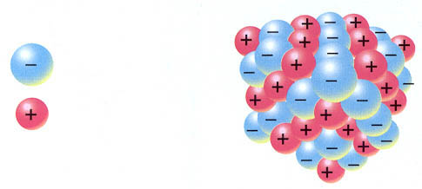
VI. EL ENLACE QUÍMICO
2 Enlace iónico
Ion O²⁻
Ion Mg²⁺
Un ión ejerce fuerzas en todas direcciones, de modo que cada ión positivo atrae a todos los iones negativos vecinos, rodeándose del mayor número de ellos posible, y viceversa.

Slide 8
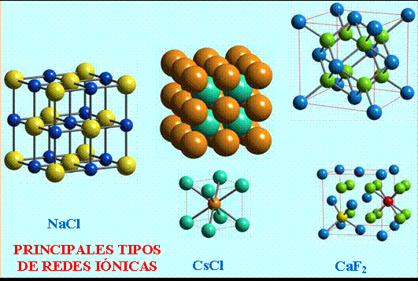
VI. EL ENLACE QUÍMICO
2 Enlace iónico
Los compuestos iónicos no forman moléculas, sino agregados iónicos que dan lugar a redes cristalinas geométricas.
☞ La fórmula química corresponde a una fórmula empírica, que refleja la proporción de los iones.

Slide 9

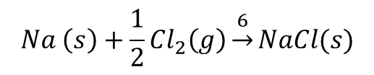







VI. EL ENLACE QUÍMICO
2 Enlace iónico
2.1. Ciclo de Born-Haber
$$Na \left(s\right)+\frac{1}{2}{Cl}_{2}\left(g\right)\underset{→}{6}NaCl(s)$$
Sublimación del Na (s) (+108,8 kJ/mol)
Ionización del Na (g) (+494,3 kJ/mol)
Disociación del Cl₂ (g) (+120,5 kJ/mol)
Ionización del Cl (g) (--365,0 kJ/mol)
Atracción de iones (--770,1 kJ/mol, energía reticular)
$$1$$
$$3$$
$$Na (g)$$
$$Cl (g)$$
$$5$$
$$2$$
$$4$$
$${Na}^{+} \left(g\right)+{Cl}^{−} (g)$$
Balance de energía de formación del NaCl (6):
(+108,8+494,3+120,5--365,0--770,1)kJ/mol = --411,5 kJ/mol

Slide 10
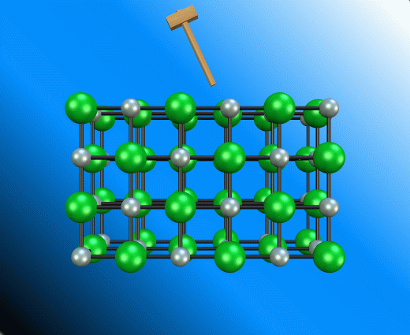
VI. EL ENLACE QUÍMICO
2 Enlace iónico
2.2. Propiedades de los compuestos iónicos
Compuesto iónico | Punto de Fusión ºC
NaF | 990
NaCl | 800
NaBr | 750
NaI | 660
MgO | 2664
CaO | 2570
SrO | 2430
BaO | 1925
A temperatura ambiente, son sólidos cristalinos.
Tienen altos puntos de fusión y ebullición.
Son duros (oposición a ser rayados) y frágiles (un golpe seco altera la red).

Slide 11
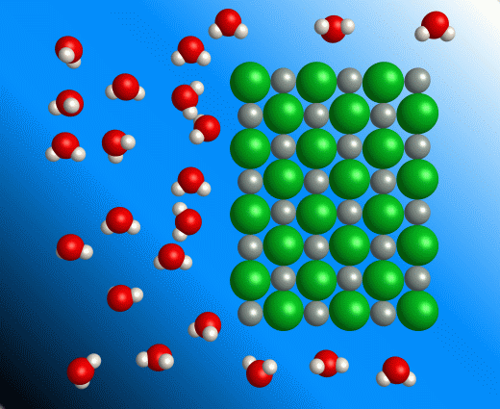
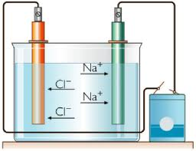
VI. EL ENLACE QUÍMICO
2 Enlace iónico
2.2. Propiedades de los compuestos iónicos
Muchos son solubles en disolventes polares (como el agua), pero ninguno en disolventes orgánicos apolares (gasolinas, benceno,…).
En estado sólido no conducen la electricidad, sin embargo fundidos o en disolución se convierten en conductores de la electricidad.

Slide 12


VI. EL ENLACE QUÍMICO
2 Enlace iónico
2.2. Propiedades de los compuestos iónicos
Reglas para disociar compuestos iónicos:
La carga de cada uno de los iones resultantes deberá coincidir con su valencia y será positiva en el ion metálico y negativa en el no metálico.
La suma de las cargas de todos los iones ha de ser cero.
Ejemplos:
$${Na}_{2}S \left(aq\right)→2{Na}^{+} \left(aq\right)+S^{−2} (aq)$$
$${KNO}_{3} \left(aq\right)→K^{+} \left(aq\right)+{{NO}_{3}}^{−} (aq)$$
$${Ca(NO_{3})}_{2} \left(aq\right)→{Ca}^{2+} \left(aq\right)+2 {{NO}_{3}}^{−}(aq)$$

Slide 13
VI. EL ENLACE QUÍMICO
2 Enlace iónico
EJERCICIO 1
Explica los enlaces del: a) Óxido de litio (Li₂O); b) Óxido de magnesio (MgO).
EJERCICIO 2
Disocia estas sales: sulfuro de potasio, bromuro de aluminio y nitrato de plomo (II).
EJERCICIO 3
Explica el enlace del nitruro de magnesio y del fluoruro de calcio.
EJERCICIO 4
Explica si se dará enlace iónico entre átomos del elemento ₂₀X y entre átomos del elemento ₃₇Y.

Slide 14

VI. EL ENLACE QUÍMICO
3 Enlace covalente
3.1. Naturaleza del enlace covalente
☞ En 1916, Lewis y Langmuir sugirieron que los átomos podían conseguir su octeto compartiendo pares de electrones.
Ejemplo: La molécula de flúor, F₂.
• Su configuración electrónica es: 1s² 2s² 2p⁵
par común
Cuando dos átomos comparten un par de electrones para completar su capa de valencia según la regla del octeto, forman un enlace covalente.
Diagramas de Lewis
Lewis propuso representar los electrones de la última capa en parejas o aislados mediante puntos o cruces en los cuatro lados alrededor del símbolo del elemento:
F
+
F
F
F
o bien
F - F

Slide 15
VI. EL ENLACE QUÍMICO
3 Enlace covalente
3.1. Naturaleza del enlace covalente
Ejemplos:
La valencia covalente del hidrógeno en la molécula de hidrógeno, H₂, es 1 porque solo le falta un electrón para completar su capa de valencia. Este electrón lo consigue al compartirlo con otro hidrógeno.
H
H
H
H
o
H
H
La valencia covalente del cloro en la molécula de cloro, Cl₂, es 1 porque solo le falta un electrón para tener ocho en su capa de valencia. Si dos átomos de cloro comparten un par de electrones, ambos tendrán ocho electrones en la última capa.
Cl
Cl
Cl
Cl
o
Cl
Cl

Slide 16
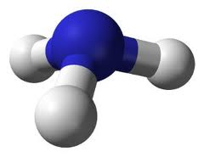
VI. EL ENLACE QUÍMICO
3 Enlace covalente
3.1. Naturaleza del enlace covalente
Ejemplos:
La valencia covalente del oxígeno en la molécula de agua, H₂O, es 2 puesto que el átomo de oxígeno necesita dos electrones para completar el octeto. Estos dos electrones puede conseguirlos compartiendo un par de electrones con cada uno de los átomos de hidrógeno.
O
2
H
O
H
o
O
H
H
H
La valencia covalente del nitrógeno en la molécula de amoníaco, NH₃, es 3 puesto que el átomo de nitrógeno necesita tres electrones para completar el octeto. Estos tres electrones puede conseguirlos compartiendo un par de electrones con cada uno de los átomos de hidrógeno.
N
3
H
H
N
H
o
N
H
H
H
H

Slide 17
VI. EL ENLACE QUÍMICO
3 Enlace covalente
3.1. Naturaleza del enlace covalente
Enlaces múltiples
☞ Cuando dos átomos comparten un par de electrones se forma un enlace simple.
☞ Pero a veces, para cumplir la regla del octeto, es necesario compartir más de un par de electrones, formándose enlaces covalentes múltiples. Si se comparten dos pares de electrones se forma un enlace doble y si se comparten tres, triple.
O
O
O
O
o
O
O
enlace doble
N
N
N
N
o
N
N
enlace triple

Slide 18
VI. EL ENLACE QUÍMICO
3 Enlace covalente
EJERCICIO 5
Explica el enlace en las moléculas de metano (CH₄), etano (C₂H₆), amoníaco (NH₃), eteno (C₂H₄) y etino (C₂H₂).

Slide 19
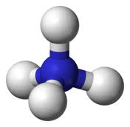

VI. EL ENLACE QUÍMICO
3 Enlace covalente
3.2. Enlace covalente coordinado o dativo
Los dos electrones compartidos pueden provenir de un solo átomo. En este caso se habla de enlace covalente dativo o coordinado y, en lugar del guion, se emplea una flecha dirigida hacia el átomo que no aportó ningún electrón para representarlo.
aceptor
H
dador de un par de electrones
H
N
H
H
N
H
H
H
H
amoniaco
ion hidrógeno
ion amonio
$${{NH}_{4}}^{+}$$
O
S
O
S
o
O
S
Formación del SO
dador de un par de electrones
O
S
o
O
S
Formación del SO₂
O
S
O
O
O
aceptor

Slide 20
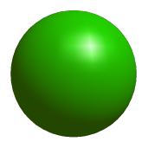




VI. EL ENLACE QUÍMICO
3 Enlace covalente
3.3. Polaridad del enlace covalente
☞ Cuando los dos átomos enlazados de modo covalente pertenecen al mismo elemento, dado que su electronegatividad es idéntica, el par de electrones se comparte por igual entre ambos. Se dice que el enlace es covalente apolar.
H
H
O
O
N
N
F
F
Cl
Cl
Br
Br
I
I
☞ Cuando los dos átomos enlazados de modo covalente tienen electronegatividades diferentes, el más electronegativo consigue desplazar la nube electrónica hacia sí. Se origina así un dipolo eléctrico. Diremos que se trata de un enlace covalente polar.
$$δ^{+}$$
$$δ^{−}$$
$$δ^{+}$$
$$δ^{−}$$
H
Cl
H
Cl
H
Cl

Slide 21



VI. EL ENLACE QUÍMICO
3 Enlace covalente
3.3. Polaridad del enlace covalente
☞ El enlace iónico puro sería el caso límite de la polaridad. Por tanto, puede considerarse a los enlaces covalentes polares como enlaces covalentes con cierto carácter de enlace iónico.
$$δ^{+}$$
$$δ^{−}$$
Na⁺
Cl
Cl
H
F
Cl
covalente apolar
covalente polar
iónico
Porcentaje de carácter iónico
Diferencia de Electronegatividad | 0,1 | 0,4 | 0,7 | 1,0 | 1,3 | 1,6 | 1,9 | 2,2 | 2,5 | 2,8 | 3,1
% de carácter iónico | 0,5 | 4 | 12 | 22 | 34 | 47 | 59 | 70 | 79 | 86 | 91

Slide 22
VI. EL ENLACE QUÍMICO
3 Enlace covalente
EJERCICIO 6
De los siguientes enlaces covalentes, indica el de mayor y el de menos polaridad: O – H, O – N y O – Cl. Razona tu respuesta.

Slide 23





VI. EL ENLACE QUÍMICO
3 Enlace covalente
3.4. Polaridad de las moléculas y geometría molecular
Los enlaces H -- O del agua (H₂O) y C = O del dióxido de carbono (CO₂) son polares.
Las moléculas de agua disuelven compuestos iónicos y las del dióxido de carbono no.
El dióxido es muy poco soluble en agua.
$$δ^{−}$$
La molécula de agua es polar por que sus dipolos no se compensan por simetría
O
H
H
$$δ^{+}$$
O
C
O
La molécula de CO₂ es apolar aunque sus enlaces sean polares, ya que los dos dipolos quedan compensados
$$δ^{−}$$
$$δ^{+}$$
$$δ^{−}$$

Slide 24
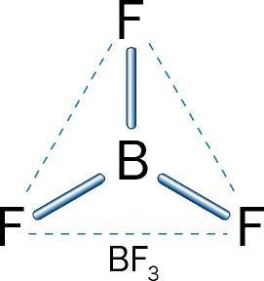
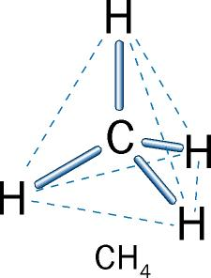
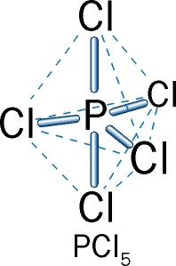
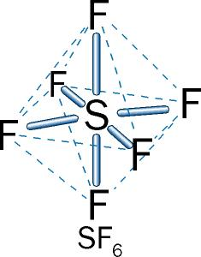
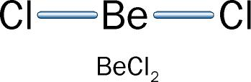
VI. EL ENLACE QUÍMICO
3 Enlace covalente
3.4. Polaridad de las moléculas y geometría molecular
MOLÉCULAS CON TODOS LOS PARES DE ELECTRONES ENLAZANTES
nº de pares de electrones | 2 | 3 | 4 | 5 | 6
Geometría | Lineal | Triangular plana | Tetraédrica | Bipiramidal triangular | Octaédrica
Ángulo de enlace | 180º | 120º | 109,5º | 120º y 90º | 90º
Ejemplo

Slide 25
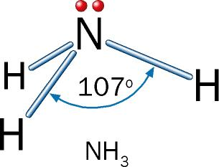
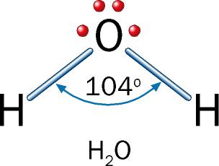
VI. EL ENLACE QUÍMICO
3 Enlace covalente
3.4. Polaridad de las moléculas y geometría molecular
MOLÉCULAS CON PARES DE ELECTRONES ENLAZANTES Y SOLITARIOS
nº de pares de electrones enlazantes | 3 | 2
nº de pares de electrones solitarios | 1 | 2
Geometría de los orbitales | Tretraédrica | Tretraédrica
Geometría de la molécula | Piramidal triangular | Angular
Ejemplo

Slide 26
VI. EL ENLACE QUÍMICO
3 Enlace covalente
EJERCICIO 7
Analiza si son polares o no polares las siguientes moléculas: cloruro de berilio, metano y amoníaco.

Slide 27
VI. EL ENLACE QUÍMICO
3 Enlace covalente
3.5. Propiedades de los compuestos covalentes
Propiedades de los compuestos covalentes moleculares
La mayoría son, a temperatura y presión ordinarias, gases. Las hay también líquidas (agua, alcohol etílico) e incluso sólidas (yodo y azufre), pero con bajos puntos de fusión y ebullición.
No conducen la electricidad.
Las sustancias polares disuelven a las polares (el NH₃ se disuelve en H₂O). Las sustancias apolares disuelven a las apolares (el I₂ se disuelve en CCl₄).
Propiedades de los sólidos covalentes cristalinos
Presentan altos puntos de fusión y ebullición.
Son sustancias muy duras.
Son prácticamente insolubles en cualquier tipo de disolvente.
No son buenos conductores de la electricidad (excepto el grafito) y tampoco son buenos conductores del calor.

Slide 28
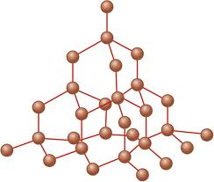
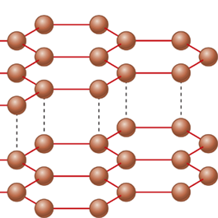
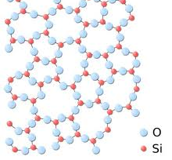
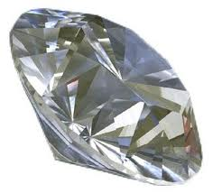
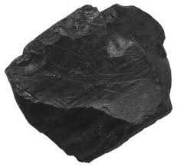
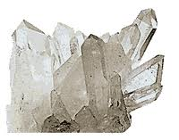
VI. EL ENLACE QUÍMICO
3 Enlace covalente
3.5. Propiedades de los compuestos covalentes
diamante
grafito
sílice

Slide 29
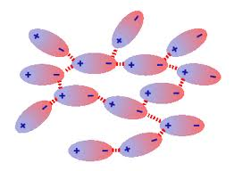
VI. EL ENLACE QUÍMICO
4 Fuerzas intermoleculares
4.1. Fuerzas intermoleculares de Van der Waals
Dipolo-dipolo
Se dan en el caso de moléculas polares, los dipolos permanentes originan atracciones entre cargas de signo opuesto.
Son más débiles que las existentes entre iones de signo opuesto.

Slide 30




VI. EL ENLACE QUÍMICO
4 Fuerzas intermoleculares
4.1. Fuerzas intermoleculares de Van der Waals
De inducción
Se dan en todo tipo de moléculas, polares o apolares, y se deben a la formación de dipolos instantáneos que son inducidos por la asimetría eléctrica en un momento dado.
La debilidad de estas fuerzas explica que sustancias formadas por moléculas apolares, como el oxígeno, puedan pasar al estado líquido, incluso al sólido, si se enfrían los suficiente.
+
--
$$δ^{+}$$
$$δ^{−}$$
$$δ^{+}$$
$$δ^{−}$$
molécula apolar
molécula apolar, que en un cierto instante, presenta una distribución de carga asimétrica e induce un dipolo en la molécula vecina

Slide 31
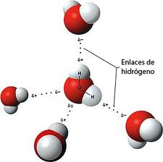
VI. EL ENLACE QUÍMICO
4 Fuerzas intermoleculares
4.2. Enlace de hidrógeno
Es un caso de interacción dipolo-dipolo de mayor intensidad.
Se forma entre moléculas covalentes polares que tienen hidrógeno unido a un elemento muy electronegativo (F, O, N).
Hidruros | Punto de ebullición (ºC)
H₂O | 100
H₂S | -60,1
H₂Se | -42
H₂Te | -1,8
Las moléculas de H₂O están unidas por puentes de hidrógeno, las demás por fuerzas de Van del Waals

Slide 32
VI. EL ENLACE QUÍMICO
4 Fuerzas intermoleculares
EJERCICIO 8
Ordena las siguientes sustancias en función de las fuerzas intermoleculares que actúan entre sus moléculas constituyentes: agua, hidrógeno y cloruro de hidrógeno.
EJERCICIO 9
Si los puntos de ebullición aumentan con la masa molar de la sustancia, razona por qué el agua tiene un punto de ebullición muy superior a del sulfuro de hidrógeno.

Slide 33
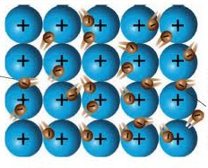
VI. EL ENLACE QUÍMICO
5 Enlace metálico
¡Por qué los metales son muy buenos conductores de la electricidad?
5.1. El modelo del “mar electrónico”
☞ En 1900, Drude propuso un modelo basado en la idea de que los átomos metálicos , al unirse, se desprenden de sus electrones que quedan deslocalizados en la red y sin conexión con los átomos que quedan cargados positivamente.
Transportan carga eléctrica cuando el metal es sometido a una diferencia de potencial.
Actúan como aglutinantes de la red, impidiendo la repulsión entre cationes.

Slide 34
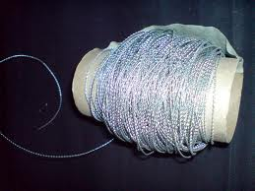
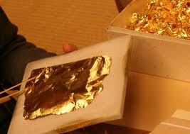
VI. EL ENLACE QUÍMICO
5 Enlace metálico
5.2. Propiedades de los metales
Son sólidos a temperatura ambiente (excepto el Hg).
Tienen altas densidades y altos punto de fusión y ebullición debido a las grandes fuerzas que intervienen.
Poseen un brillo característico (brillo metálico).
Son dúctiles y maleables (se pueden estirar en hilos finos y en chapas)
Son excelentes conductores del calor y de la electricidad.
No se disuelven en los disolventes ordinarios.

Slide 35
VI. EL ENLACE QUÍMICO
5 Enlace metálico
EJERCICIO 10
Indica el tipo de enlace que:
Produce sustancias no conductoras en estado sólido.
Produce sustancias conductoras en disolución.
Explica el relativamente elevado punto de fusión y de ebullición del agua.
Hace que el punto de ebullición del fluoruro de hidrógeno sea mucho mayor que el del cloruro de hidrógeno.
Une las moléculas del cloruro de hidrógeno.

